Slide 1
Муниципальное бюджетное дошкольное образовательное учреждение детский сад № 5 «Ромашка» села Шедок муниципального образования Мостовский район
Выступление на педагогический совет
«Роль технологии лего- конструирования в развитии творческих способностей дошкольников»
Педагог
Сапрыкина
Наталья Александровна
с. Шедок 2022г.

Slide 2
Время перемен требует нового человека - исследователя проблем, не просто исполнителя, обществу ценен человек – творец.

Slide 3
Лего - технология одна из современных педагогических систем, использующая трехмерные модели реального мира и предметно-игровую среду обучения и развития детей.
Это совокупность приемов и способов конструирования, направленных на реализацию конкретной образовательной цели через тщательно продуманные игры с конструкторами Лего
Лего – технология объединяет в себе элементы игры и экспериментирования.

Slide 4
Актуальность ЛЕГО- конструирования
заключается в том, что:
является великолепным средством для творческого развития дошкольников, обеспечивающим интеграцию всех образовательных областей
позволяет педагогу сочетать образование, воспитание и развитие дошкольников в режиме игры
формирует познавательную активность, способствует воспитанию социально-активной личности, формирует навыки общения и сотворчества
объединяет игру с исследовательской и экспериментальной деятельностью, предоставляет ребенку возможность экспериментировать и созидать свой собственный мир, где нет границ

Slide 5
Принципы LEGO – конструирования
от простого к сложному
учёт возрастных особенностей детей
учёт индивидуальных возможностей детей в освоении коммуникативных и конструктивных навыков

Slide 6
Формы работы с детьми
Занятия в Лего- центре
Образовательная деятельность
Развивающие игры
Повседневное самостоятельное конструирование
Индивидуальная работа

Slide 7
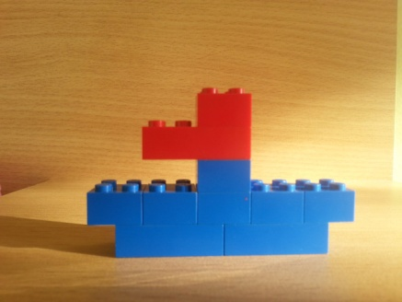
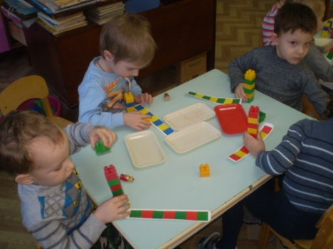
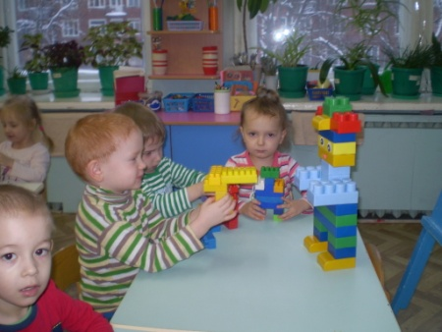
Виды организации совместной деятельности
По образцу
По карточкам-схемам
По собственному замыслу

Slide 8
Ведущая педагогическая идея лего – технологии
определяется тем, что в основе управления процессом развития конструкторских и творческих способностей дошкольников лежит освоение ими технических способов и приемов конструирования из деталей конструктора ЛЕГО, позволяющие детям проявить творческий потенциал.

Slide 9
Задачи , решаемые с помощью Лего-конструирования:
-развитие индивидуальных способностей ребенка;
-развитие у дошкольников интерес к моделированию и конструированию, стимулирование детского научно технического творчества.
-развитие умения конструировать по образцу, чертежу, заданной схеме, по замыслу;
-развитие познавательной активности детей, воображения, фантазии и творческой инициативы;
-формирование предпосылок учебной деятельности;
- формирование умения и желания трудиться, выполнять задания в соответствии с инструкцией и поставленной целью, доводить начатое дело до конца, планировать будущую работу.

Slide 10
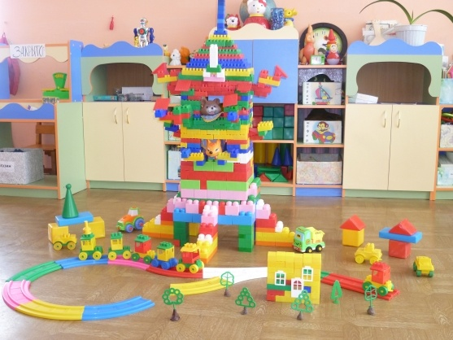


С детьми 3-4 лет используются Лего - наборы, преимущественно крупного размера, имеющие несложные соединения деталей
Notes:
Каждый ребенок - прирожденный конструктор, изобретатель и исследователь. Эти заложенные природой задачи особенно быстро реализуются и совершенствуются в конструктивной деятельности. Конструирование – это интереснейшее и увлекательное занятие, оно теснейшим образом связано с интеллектуальным развитием ребенка.

Slide 11
С детьми 4-5 лет продуктивная деятельность с лего - конструктором усложняется, применяются конструкторы с усложняющимися соединениями деталей
Notes:
Каждый ребенок - прирожденный конструктор, изобретатель и исследователь. Эти заложенные природой задачи особенно быстро реализуются и совершенствуются в конструктивной деятельности. Конструирование – это интереснейшее и увлекательное занятие, оно теснейшим образом связано с интеллектуальным развитием ребенка.

Slide 12
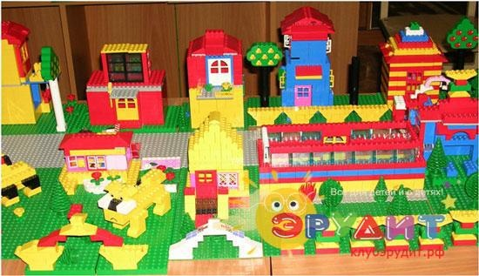
В старшем дошкольном возрасте используются разные виды лего -конструкторов (от крупных деталей до мелких с усложненной степенью соединения деталей)
Дети используют графические задания, усложненные схемы и модели будущих построек, конструирование по условиям, по замыслу, по теме.
Notes:
Каждый ребенок - прирожденный конструктор, изобретатель и исследователь. Эти заложенные природой задачи особенно быстро реализуются и совершенствуются в конструктивной деятельности. Конструирование – это интереснейшее и увлекательное занятие, оно теснейшим образом связано с интеллектуальным развитием ребенка.

Slide 13
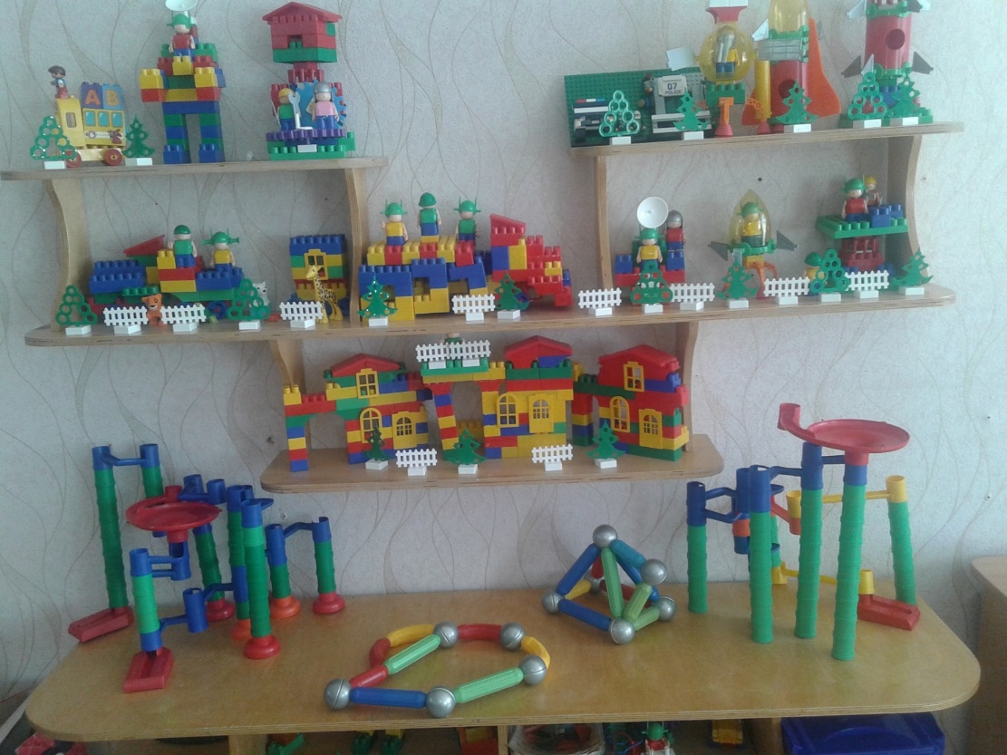
Лего–конструирование приобщает дошкольников к научно – техническому творчеству, творческой самореализации
Notes:
Каждый ребенок - прирожденный конструктор, изобретатель и исследователь. Эти заложенные природой задачи особенно быстро реализуются и совершенствуются в конструктивной деятельности. Конструирование – это интереснейшее и увлекательное занятие, оно теснейшим образом связано с интеллектуальным развитием ребенка.

Slide 14
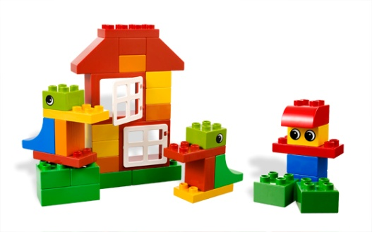
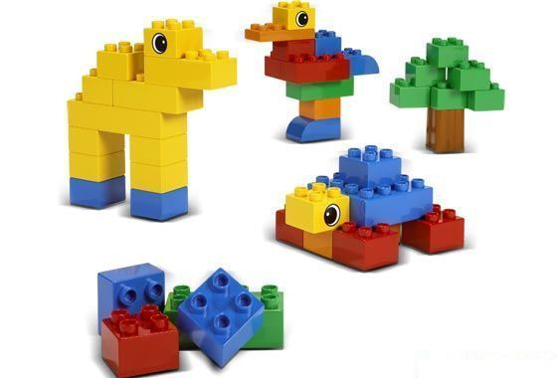
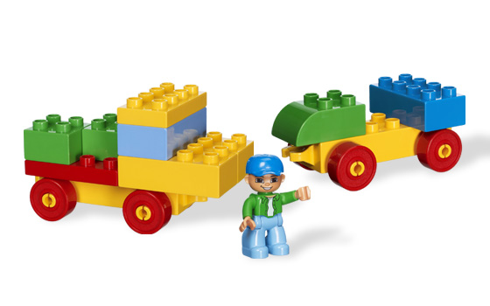
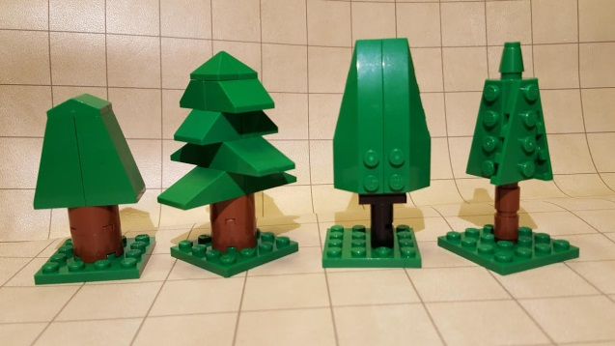
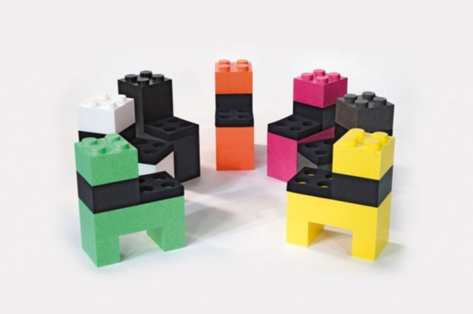
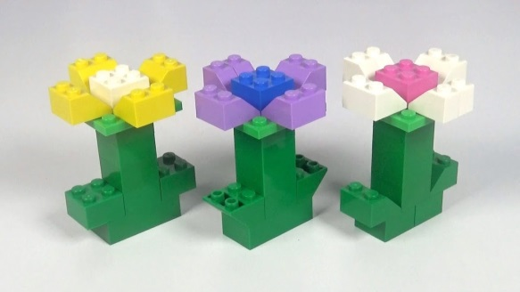
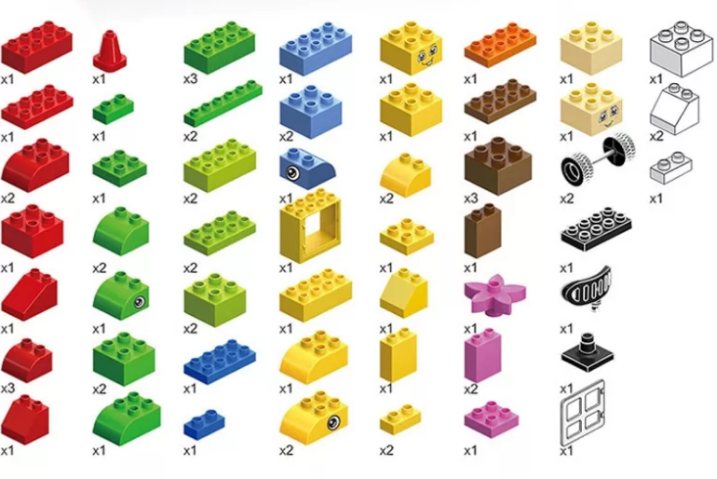
Темы конструирования
Дома
Транспорт
Животные
Мебель
Деревья
Растения
Знакомство с лего-конструктором

Slide 15
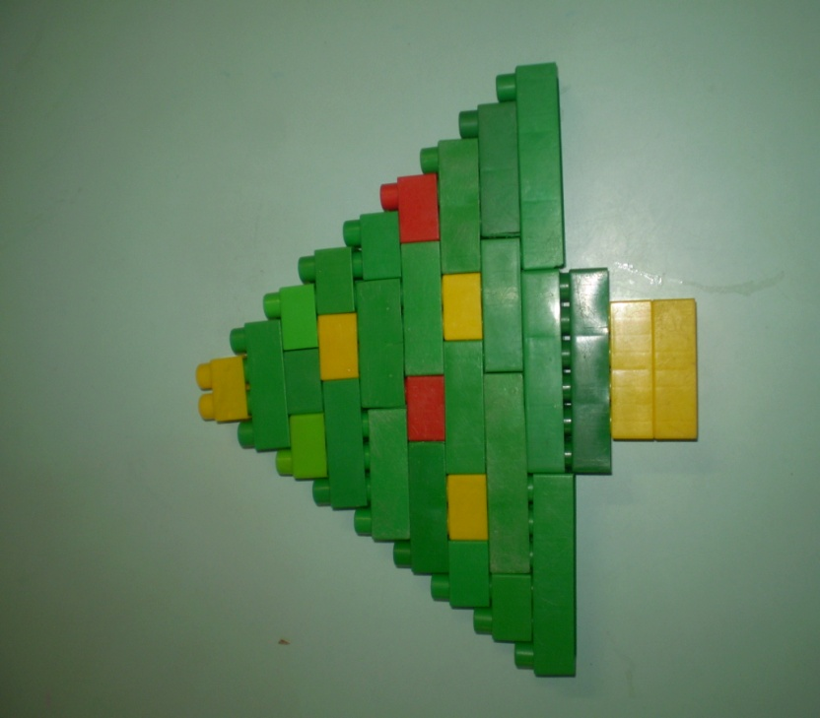
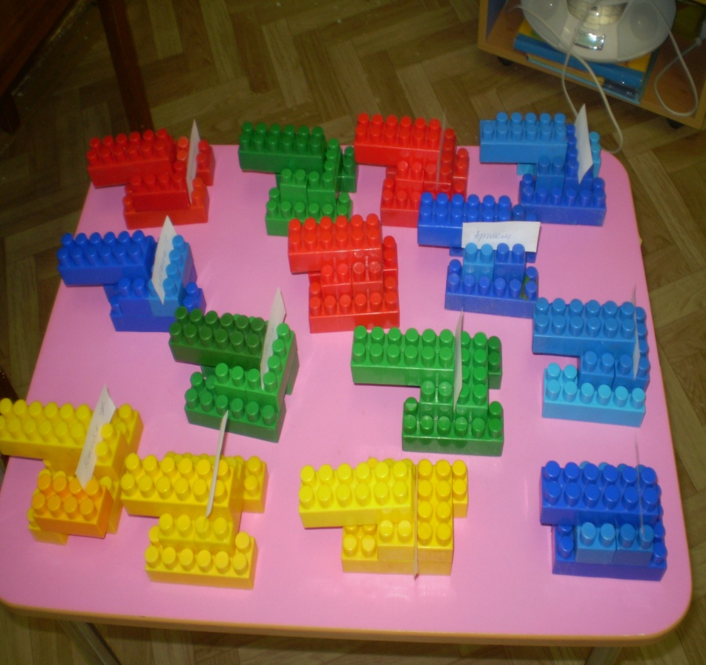
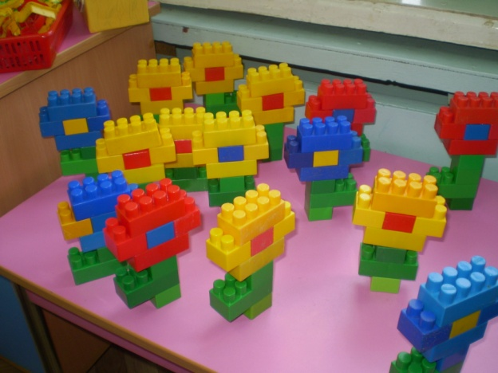
«Подарок Деду Морозу»
«Подарок папе»

Slide 16
Лего-конструирование вызывает положительный познавательный интерес и умение строить
Обогащаются другие виды деятельности, облегчается процесс усвоения, расширяется общий кругозор
Созданные постройки из ЛЕГО можно использовать в играх-театрализациях, в которых содержание, роли, игровые действия обусловлены сюжетом и содержанием того или иного литературного произведения, сказки и т. д., а также имеются элементы творчества. Чаще всего основой игр-театрализаций являются народные сказки «Репка», «Колобок», «Теремок»

Slide 17
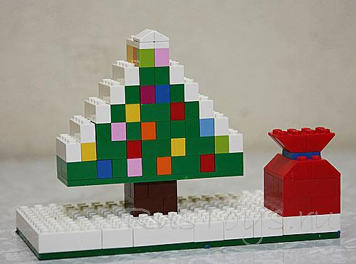

Спасибо за внимание!
Notes:
Основные принципы организации деятельности по лего – конструированию.
Доступность изучаемого материала.
Систематичность, последовательность проведения занятий.
Эмоционально насыщенная тематика занятий.
Проблемно – ситуативный характер заданий.
Вариативно – дифференцированное содержание заданий.
Представление детям широкой самостоятельности, поощрение их инициативы.

Slide 18
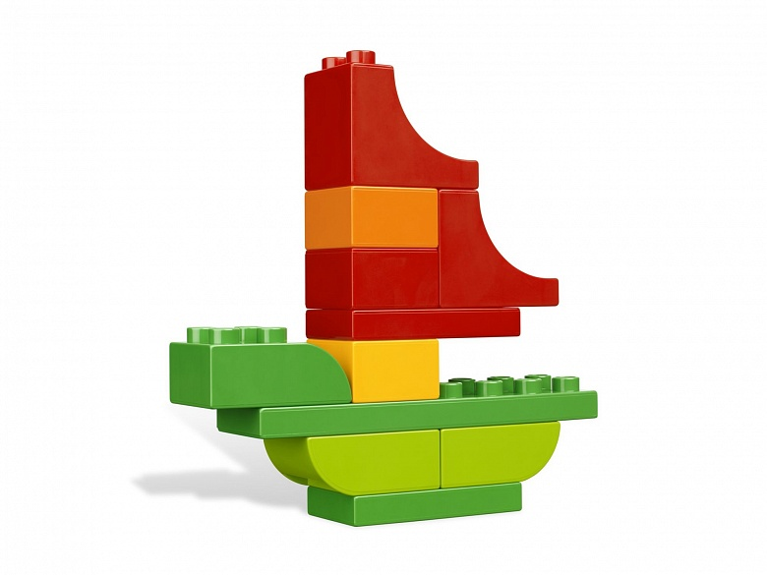
Спасибо за внимание!
Notes:
Основные принципы организации деятельности по лего – конструированию.
Доступность изучаемого материала.
Систематичность, последовательность проведения занятий.
Эмоционально насыщенная тематика занятий.
Проблемно – ситуативный характер заданий.
Вариативно – дифференцированное содержание заданий.
Представление детям широкой самостоятельности, поощрение их инициативы.

Slide 19
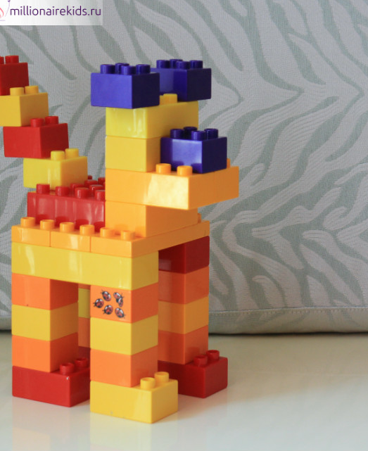
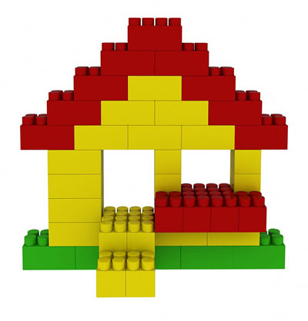
Notes:
Основные принципы организации деятельности по лего – конструированию.
Доступность изучаемого материала.
Систематичность, последовательность проведения занятий.
Эмоционально насыщенная тематика занятий.
Проблемно – ситуативный характер заданий.
Вариативно – дифференцированное содержание заданий.
Представление детям широкой самостоятельности, поощрение их инициативы.

Slide 20
Спасибо за внимание!
Notes:
Основные принципы организации деятельности по лего – конструированию.
Доступность изучаемого материала.
Систематичность, последовательность проведения занятий.
Эмоционально насыщенная тематика занятий.
Проблемно – ситуативный характер заданий.
Вариативно – дифференцированное содержание заданий.
Представление детям широкой самостоятельности, поощрение их инициативы.

